Slide 1
DevOps
www.pnpsw.com
sommai.k@gmail.com
081-754-4663
Line Id : sommai.k

Slide 2
docker
Containers virtualize with

Slide 3
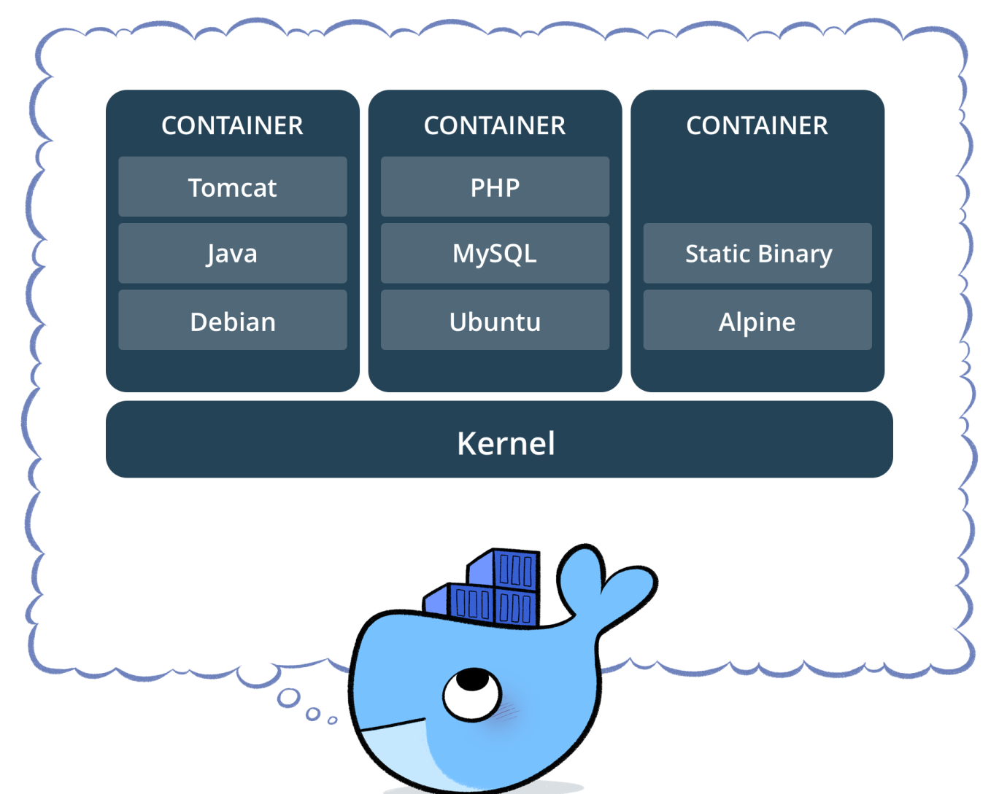
About Container

Slide 4
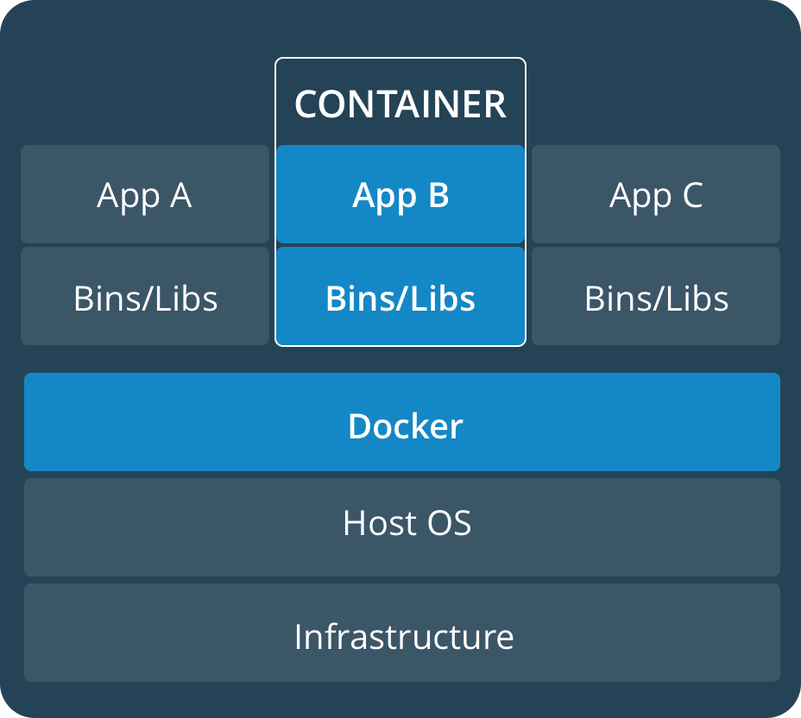
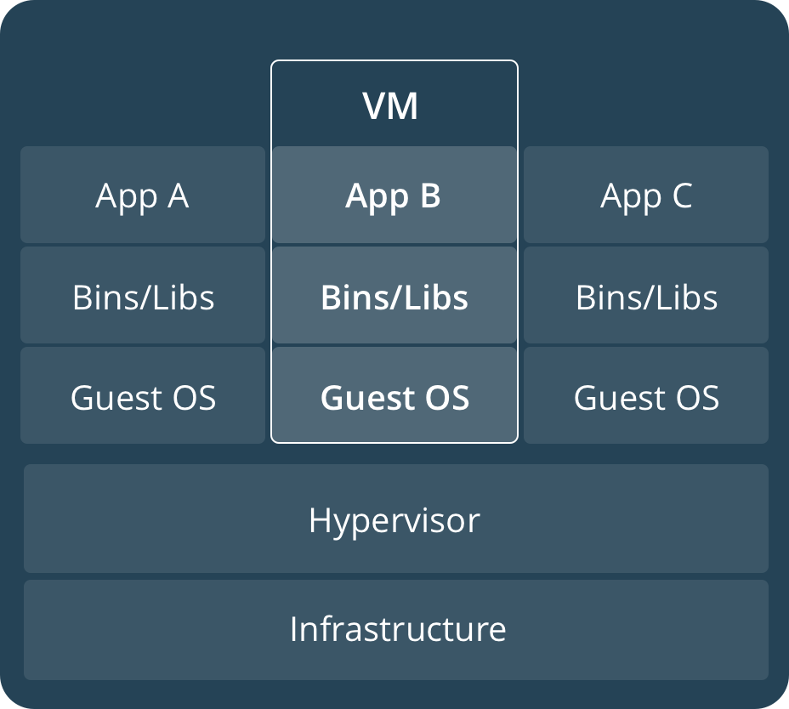
Comparing Containers and Virtual Machines

Slide 5
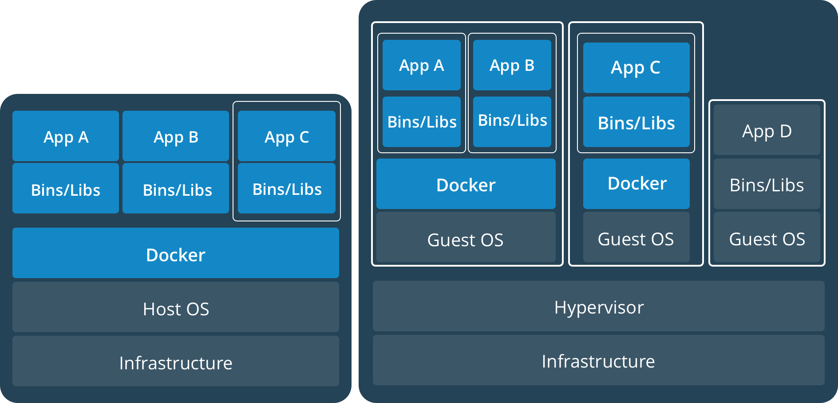
Containers and Virtual Machines Together

Slide 6
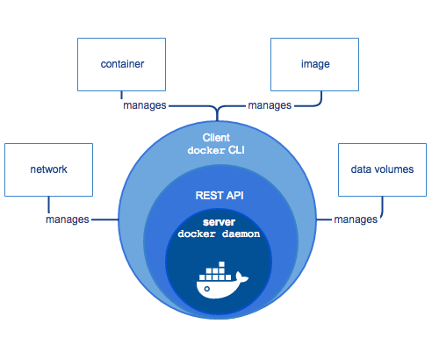
Docker engine

Slide 7
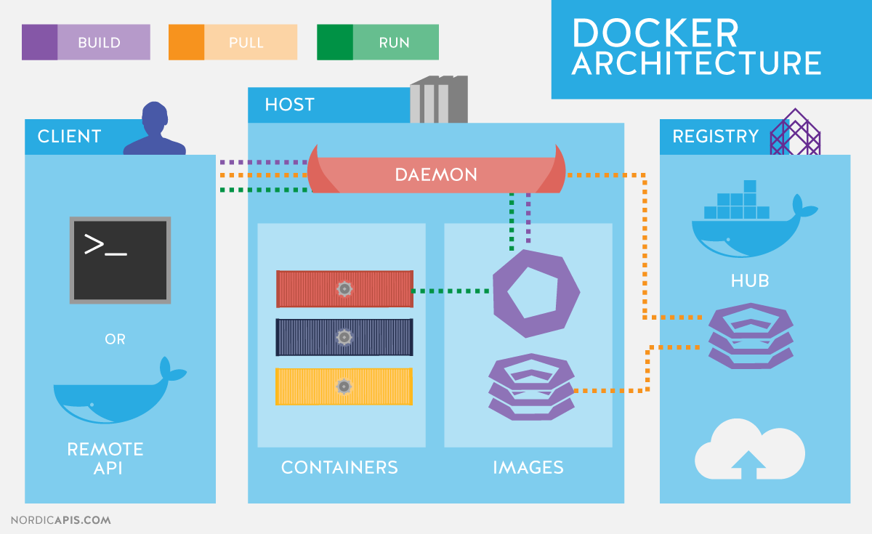
Docker Architecture

Slide 8
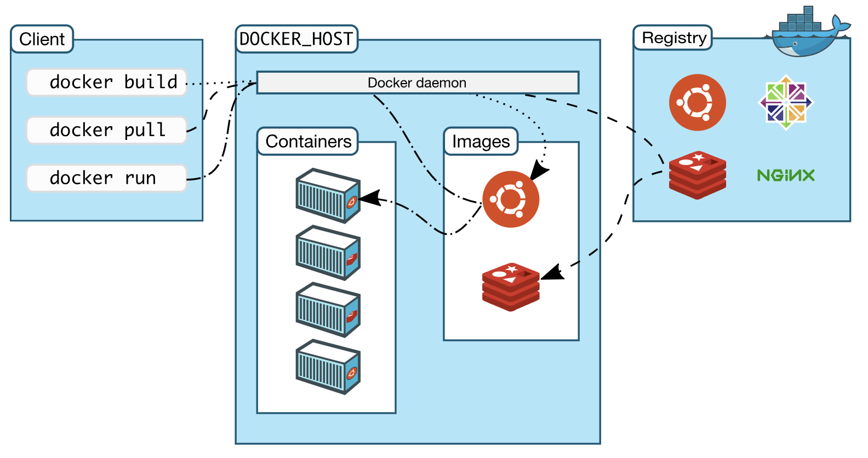
Docker Architecture#2

Slide 9
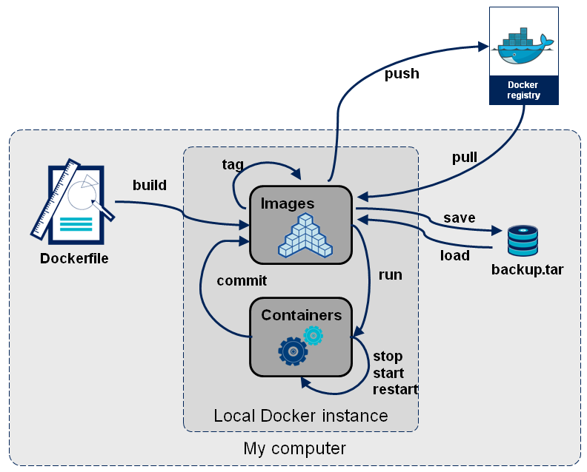
Docker Architecture#3

Slide 10
Hello World Docker
เปิด cmd แล้วรันคำสั่งดังนี้
docker run --name some-nginx \
-v /your_path:/usr/share/nginx/html:ro \
-p 80:80 \
-d nginx
*** link สำหรับหา image https://hub.docker.com

Slide 11
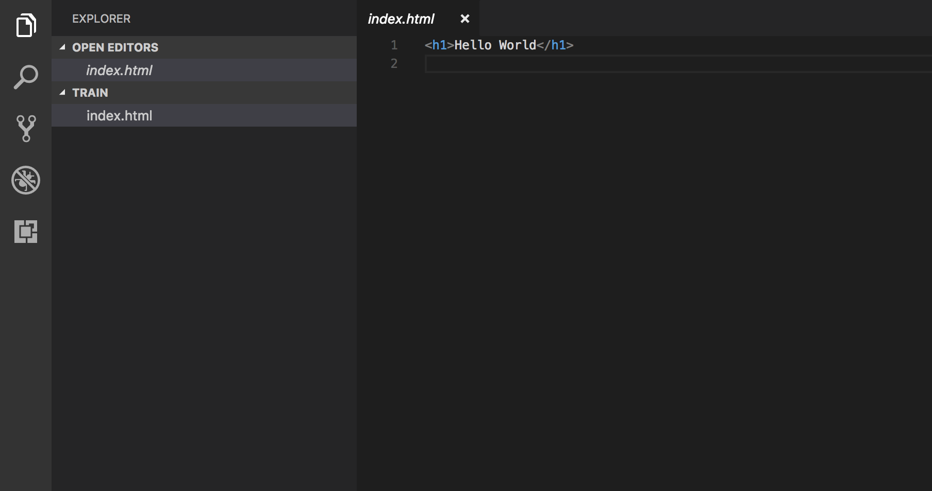
สร้าง file index.html

Slide 12
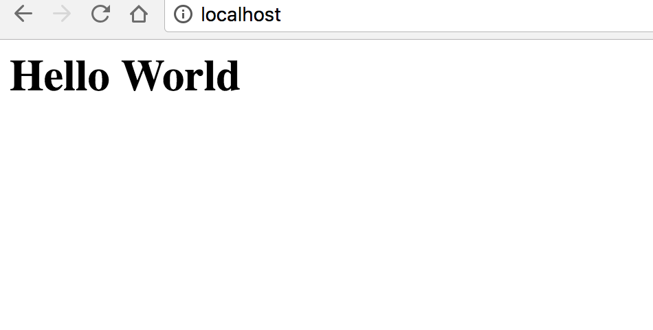
เข้า url http://localhost

Slide 13
Docker Command
Login
docker login
docker login -u <user_name>
docker login -u <user_name> -p <password>
Logout
docker logout
List all image
docker images
docker image ls

Slide 14
Docker Command
Search image
docker search <image name>
Pull image
docker pull <image name>
Create container from image
docker create <options> <image name>
--name
-v
-p
docker create --name ubuntu14 -v /user/sommaik:/home ubuntu:14.04

Slide 15
Docker Command
Start Container
docker start <container_id> or <container_name>
Stop Container
docker stop <container_id> or <container_name>
Stop all container
docker stop $(docker ps -a -q)
List all container
docker ps <options>

Slide 16
Docker Command
Pause Container
docker pause <container_id> or <container_name>
Unpause Container
docker unpause <container_id> or <container_name>
Exec Container
docker exec -it <container_id> bash
Inspect Container
docker inspect <container_id>

Slide 17
Docker Command
Logs container
docker logs
Commit Container
docker commit <container_id> <new_image_name>
docker commit 2x5t aloha
Push Image
docker push <account>/<image name>
Tag
docker tag ubuntu ubuntu-x

Slide 18
Docker Command
Export container
docker export <container_id> > <to_path>
Import container
docker import - <from_path>
Save Image
docker save <image name> > <to path>
docker save <image name>:<tag> > <to path>
Load Image
docker load < <from path>

Slide 19
Docker Command
Remove container
docker rm <container_id>
Remove all stop container
docker rm $(docker ps -a -q)
Remove Image
docker rmi <image_id>

Slide 20
Docker Network
docker network ls
docker network create <network_name> default bridge
docker network create --subnet 10.0.0.1/24 <network_name>
docker network inspect <network_name> or <container_id>
docker network create my-net (create images networks)
docker run --network <network_name> <image_name>
docker run -it --name <container_name> --net--alias alias2 --network <network_name> <image_name>

Slide 21
Docker parameter
Run in the background
-d
Create name to container is running
--name
Port mapping
-p (local_port:container_port)
Container host name
-h

Slide 22
Docker parameter
Environment
-e
Map volume paths
-v
Keep STDIN open even if not attached
-i
Allocate a pseudo-TTY
-t

Slide 23
Dockerfile
FROM
FROM <image>[:<tag>]
FROM ubuntu:14.04
RUN
RUN <command>
RUN echo “Hello World”
EXPOSE
EXPOSE <port>
EXPOSE 8080

Slide 24
Dockerfile
ENV
ENV <key> <value>
CMD
CMD command param1 param2
WORKDIR
WORKDIR /path/to/workdir
VOLUME
VOLUME /path

Slide 25
Dockerfile
Build
docker build <option> <path>
-t tag name
Example
docker build -t first .

Slide 26
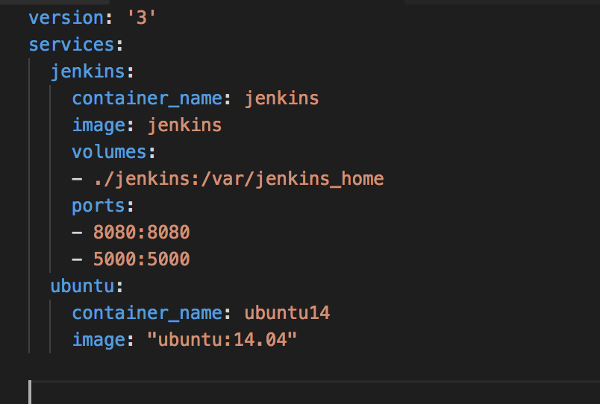
Compose file
file name
docker-compose.yaml
Example

Slide 27
Docker Compose
docker-compose up -d –build
docker-compose up --force-recreate
docker-compose ps
docker-compose scale web=5
docker-compose stop
docker-compose rm

Slide 28
Docker swarm
ORCRESTRATION WITH

Slide 29
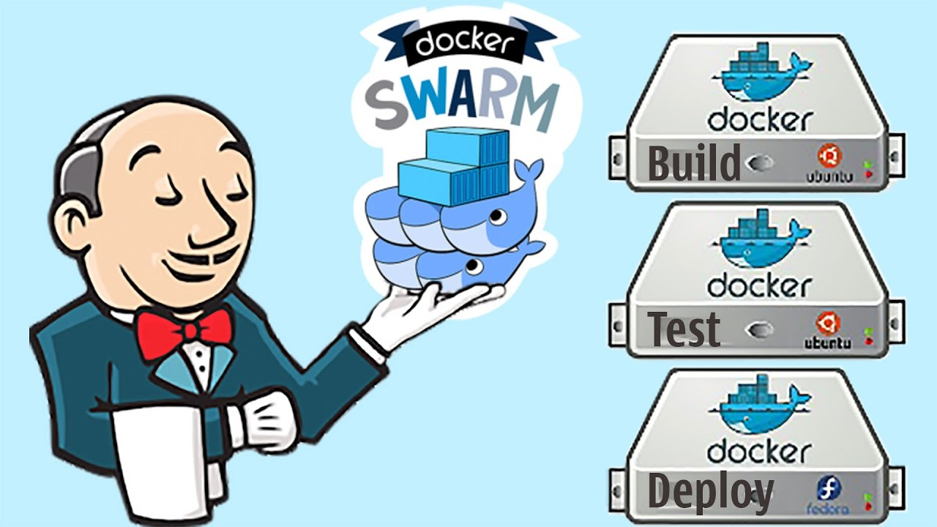
Jenkins With docker swarm

Slide 30
Docker Swarm command
docker swarm init : สำหรับเริ่มต้น docker swarm mode (manager)
docker swarm join : สำหรับให้เครื่อง worker join เข้า manager
docker swarm join-token : สำหรับสร้าง key เพื่อให้เข้ามา join
docker service create : สร้าง service เพื่อให้บริการ
docker service inspect : ตรวจสอบ service
docker service ls : ดู service ทั้งหมด
docker service rm : ลบ service
docker service scale : เพิ่ม / ลด จำนวน node ที่ รัน service
docker service ps : ดูสถานะ service
docker service update : ปรับปรุง service
docker node ls : ดู node ทั้งหมด

Slide 31
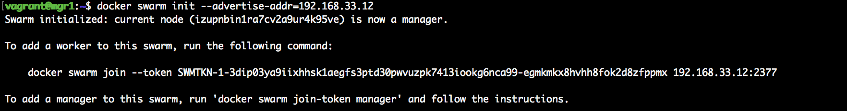
เริ่มสร้าง docker swarm (manager)
runคำสั่ง ใน terminal ดังนี้
docker swarm init --advertise-addr=192.168.33.12
หลังจากที่รันคำสั่งเสร็จจะได้ผลลัพธ์เป็น เลข token เพื่อเอาไป run ที่เครื่อง worker ต่อไป

Slide 32
Join เข้ากลุ่ม swarm
หลังจากที่ได้สร้างเครื่อง manager ไปแล้วก็ต้องนำคำสั่งที่ได้จาก console ของเครื่อง manager มารันในเครื่อง worker ดังตัวอย่าง

Slide 33
ตรวจสอบจำนวน node ทั้งหมด
runคำสั่ง ใน terminal ดังนี้
docker node list

Slide 34
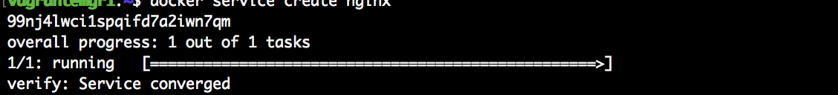
สร้าง service บนเครื่อง manager
runคำสั่ง ใน terminal ดังนี้
docker service create <<option>> nginx
** option ที่ควรมี
--replicas 2
--name web_server
--constraint "node.role != manager"
--publish 8080:80
replicas คือ จำนวน node ที่ต้องการสร้าง
name ชื่อที่เอาไว้อ้างอิง
constraint เงื่อนไขในการเลือกเครื่อง
publish คือ port ที่จะเปิดให้บริการจากภายนอก

Slide 35
ดู service ทั้งหมด
runคำสั่ง ใน terminal ดังนี้
docker service ls

Slide 36
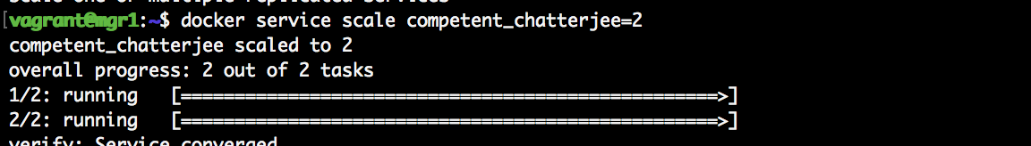
เพิ่มลดจำนวน node
runคำสั่ง ใน terminal ดังนี้
docker service scale <service_name>=2

Slide 37
ตรวจสอบ service
runคำสั่ง ใน terminal ดังนี้
docker service ps <service_name>
จะแสดงข้อมูลของ service ว่าทำงานอยู่บน node ไหนตามจำนวน replicas ที่ได้ตั้งเอาไว้

Slide 38
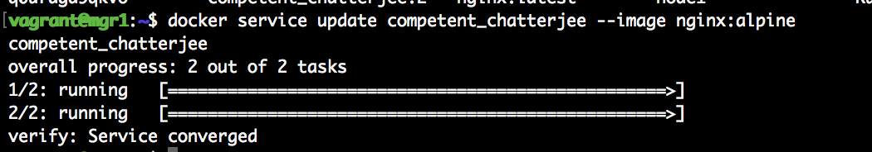
update service
runคำสั่ง ใน terminal ดังนี้
docker service update <service_name> --image nginx:alpine

Slide 39
ลบ service
runคำสั่ง ใน terminal ดังนี้
docker service rm <service_name>

Slide 40
Any questions?

